Slide 1
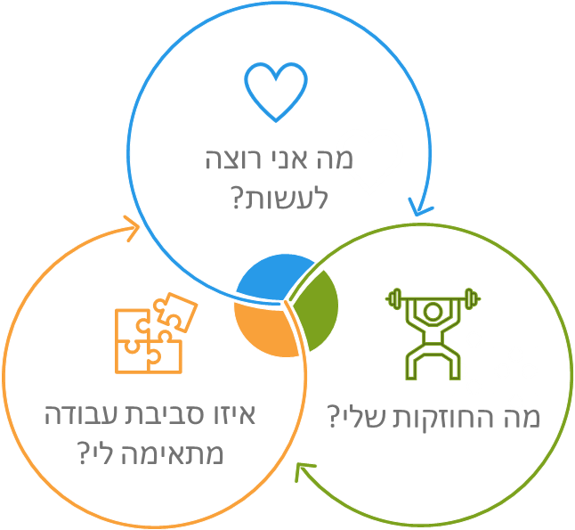






- - - מפת הקריירה שלי - - -
מה אני רוצה? נטיות תעסוקתיות, ערכים וצרכים, מה מניע אותי, מצבי FLOW
מה החוזקות שלי? כישורים ויכולות, ידע, ניסיון
איזה סביבת עבודה מתאימה לי? סוג ארגון, גודל, מגזר, תנאי העסקה
דילמות ואתגרים
כיוונים ותפקידים אפשריים
משימות ונושאים לבדיקה:
יערה אלדמע | פסיכולוגית תעסוקתית מומחית

